Slide 1
«Роль семьи в профилактике детско-подросткового алкоголизма»
Воспитаем
Вместе!

Slide 2
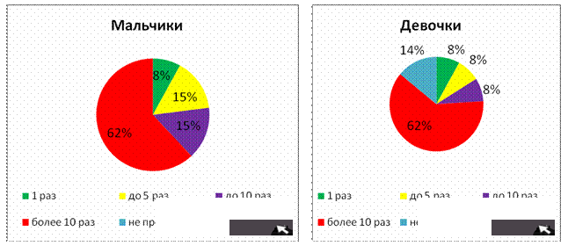
Статистика употребления алкоголя среди молодежи в России
Статистика употребления слабоалкогольных напитков подростками 12-15 лет

Slide 3
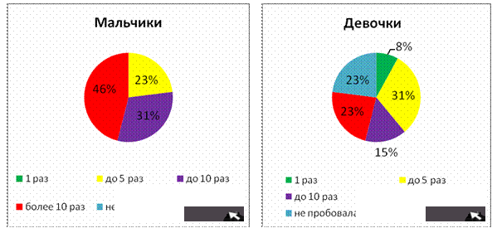
Статистика употребления алкоголя среди молодежи в России
Статистика употребления крепких напитков среди молодежи

Slide 4
Причины развития алкогольной зависимости среди молодежи
Наследственность
Окружение
Неблагополучные семьи
Гиперопека
Доступность спиртных напитков

Slide 5
Последствия алкоголизма среди молодых людей
Нарушение физического развития
Серьезные последствия алкоголь несет для умственного развития: школьник становится невнимательным, рассеянным, снижается память, а соответственно и успеваемость.
Психические расстройства. Это ведет к изменению характера, приступам агрессии чередующимися состояниями депрессии.

Slide 6
Алкогольные напитки
Симптомы: замедленные реакции, сонливость, невнятная речь, изменение личности (появление других ценностей).
Внешние признаки: спрятанные бутылки, безвольное обвисание губ, расслабление челюстей, нарочитость движений, провалы в памяти.

Slide 7
Табак
Симптомы: снижение физической силы, выносливости, ухудшение координации, быстрая утомляемость, нарастающая слабость, снижение трудоспособности.
Внешние признаки: запах табака (дыма), наличие спичек, зажигалок, табака в швах карманов, пожелтение пальцев.

Slide 8
Марихуана, травка, «курево», зелье
Симптомы: сонливость, бессвязность мыслей, зрачки глаз расширены, отсутствует координация движений, тяга к сладкому, повышенный аппетит, слабо выраженные галлюцинации.
Внешние признаки: красные отеки под глазами, сильный запах жженых листьев, мелкие семена в складках одежды и швах карманов, наличие папиросной бумаги, обесцвеченная кожа на пальцах

Slide 9
Что делать если подросток пришел домой пьяный?
С подростком необходимо поговорить.
Разговор лучше отложить до утра.
В разговоре с подростком необходимо выяснить причины, по которым он решил попробовать алкоголь и найти способ достигнуть тех же целей, но без спиртного.
Научить подростка отстаивать свое мнение, говорить «Нет».
Обратиться к специалисту.

Slide 10
Как уберечь детей и подростков от алкоголизма и наркомании:
Разговаривать друг с другом.
Выслушивать, Ребенку это необходимо. Способность слушать - ключ к нормальному общению. Важно понять чувства, взгляды ребенка без споров и конфликтов.
Рассказать о себе, Не бойтесь говорить о своем детстве, об ошибках, которые совершили сами.
Быть рядом.
Быть твердым и последовательным.
Показывать пример.

Slide 11
Спасибо за внимание!

